Slide 1
Generalforsamling i XX gruppe
https://dds.dk/artikel/sadan-holder-i-et-godt-grupperadsmode
Den xx/xx-20XX

Slide 2
Velkommen til generalforsamling

Slide 3
Dagsorden
Pkt. 1 Valg af dirigent og referent
Pkt. 2 Fremlæggelse af bestyrelsens beretning
Pkt. 3 Fremlæggelse af årsregnskabet for til vedtagelse (det foregående år)
Pkt. 4 Behandling af indkomne forslag (hvis der er modtaget nogen)
Pkt. 5 Fremlæggelse af udviklingsplan til vedtagelse
Pkt. 6 Fremlæggelse af budget
-herunder kontingent for det kommende år til vedtagelse
Pkt. 7 Fremlæggelse af justeret budget for indeværende år til godkendelse
Pkt. 8 Fastsættelse af antal pladser i bestyrelsen
Pkt. 9 Valg af forperson (gælder for en toårig periode)
Pkt. 10 Valg af kasserer (gælder for en toårig periode)
Pkt. 11 Valg til bestyrelsen (gælder for en toårig periode)
Pkt. 12 Evt. valg af søkyndigt medlem
Pkt. 13 Valg af revisor og evt. revisorsuppleant (gælder for en etårig periode)
Pkt. 14 Valg af fem stemmeberettigede til divisionsrådet
(gælder for en etårig periode)
Pkt. 15 Valg af to stemmeberettigede til korpsrådet
(gælder for en etårig periode)
Pkt. 16 Eventuelt

Slide 4
Pkt. 1 Valg af dirigent og referent
Bestyrelsen foreslår som dirigent:
Anders Andersen
Bestyrelsen foreslår som referent:
Bent Bentsen

Slide 5
Pkt. 2 Fremlæggelse af bestyrelsens beretning
– herunder opfølgning på arbejdet med den gældende udviklingsplan samt opfølgning på det arbejde, som bestyrelsen har udført på baggrund af rådsmødets tidligere beslutninger.
Den mundtlige beretning fremlægges af Anders Andersen

Slide 6
Pkt. 3 Fremlæggelse af årsregnskabet til vedtagelse
Regnskabet skal være revideret og underskrevet af bestyrelsen og revisor
Fremlæggelse af regnskabet ved kasserer Bent Bentsen
Regnskabet for det foregående år (2025) er udsendt den xx/xx til medlemmerne.

Slide 7
Pkt. 4 Behandling af indkomne forslag
Følgende forslag er modtaget rettidigt af bestyrelsen (se bilag xx)
Det er fremsat af Anders Andersen

Slide 8
Pkt. 5 Fremlæggelse af udviklingsplan 2026-2029
Dette punkt medtages kun ved vedtagelse af ny udviklingsplan. De år, hvor en udviklingsplan ikke er til vedtagelse, kan væsentlige ændringer af udviklingsplanen eller en helt ny udviklingsplan behandles, hvis der stilles forslag herom.

Slide 9

Pkt. 6 Fremlæggelse af budget
-herunder kontingent for det kommende år
Jf. § 62 stk. 3, litra b. Budget for det følgende år samt – for enheder – justeret budget for indeværende år.
Fremlæggelse af budget og kontingent for det kommende år (2027) ved kasserer Bent Bentsen
Bestyrelsen foreslår at kontingetet for 2027 fastsættes til xxx kr.

Slide 10
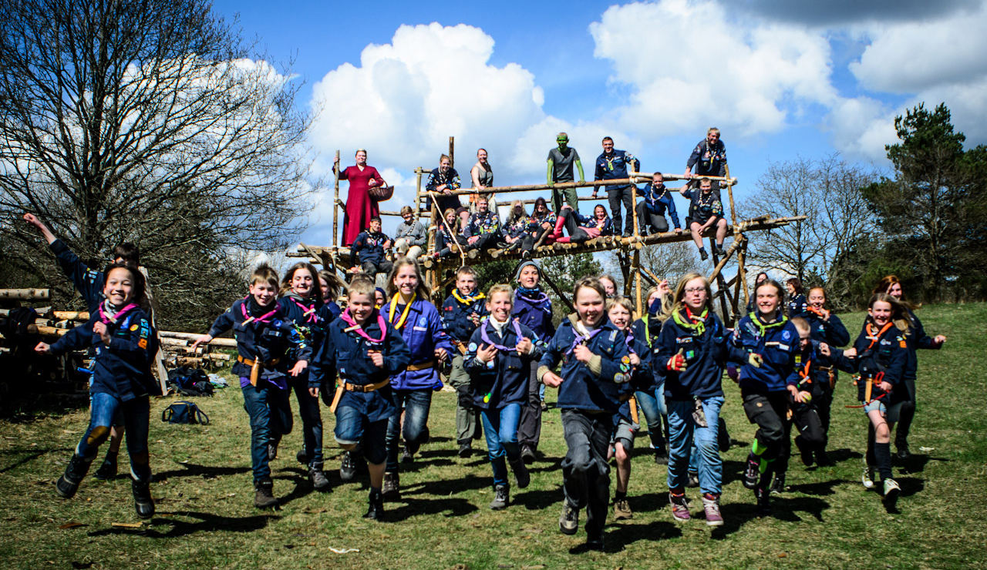
Pkt. 7 Evt. Fremlæggelse af justeret budget for indeværende år
Jfr. § 64, stk. 4, litra a
I tilfælde af, at budgettet, som blev besluttet på sidste års generalforsamling, skal justeres, så skal dette godkendes af forsamlingen.
Fremlæggelse af justeret budget for indeværende år (skriv årstallet) ved kasserer Bent Bentsen

Slide 11
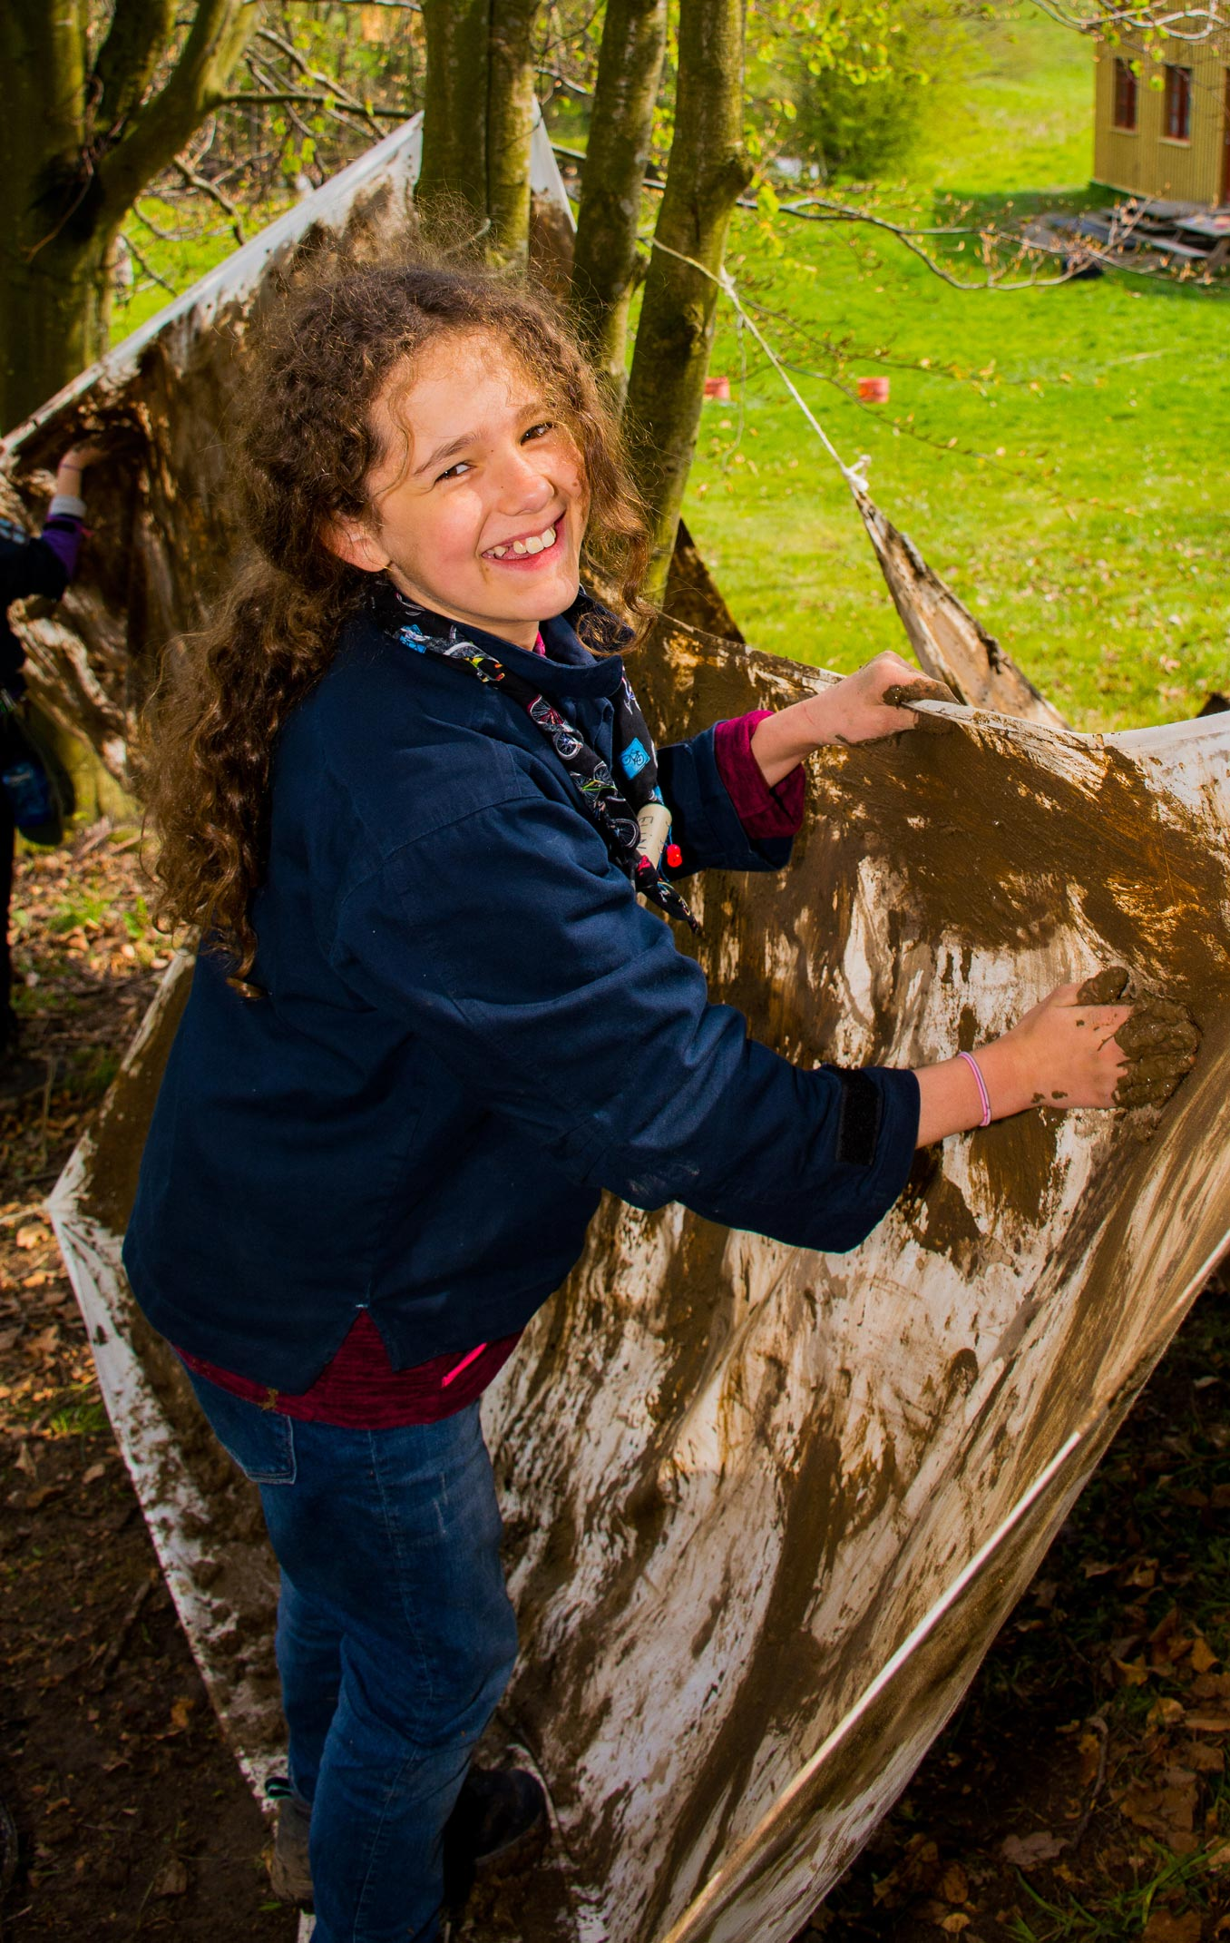
Pkt. 8
Fastsættelse af antal pladser i bestyrelsen
Det skal ske under hensyntagen til § 66, stk. 2.
Bestyrelsen består som minimum af en forperson og en kasserer samt mindst et yderligere myndigt medlem. Vær opmærksom på at man skal være fyldt 15 år, regler for habilitet samt principper om diversitet jf. §§ 47-51. Grupperådet skal, når det sammensætter bestyrelsen, tillige tilstræbe at såvel forældre, unge spejdere og spejderledere er ligeligt repræsenteret.
Bestyrelsen foreslår at bestyrelsen består af:
1 Forperson
1 Kasserer
xx Bestyrelsesmedlemmer

Slide 12
Pkt. 9 Valg af forperson
Valget gælder for en toårig periode.
Forperson Christian Christensen ønsker at genopstille
Er der andre forslag?

Slide 13
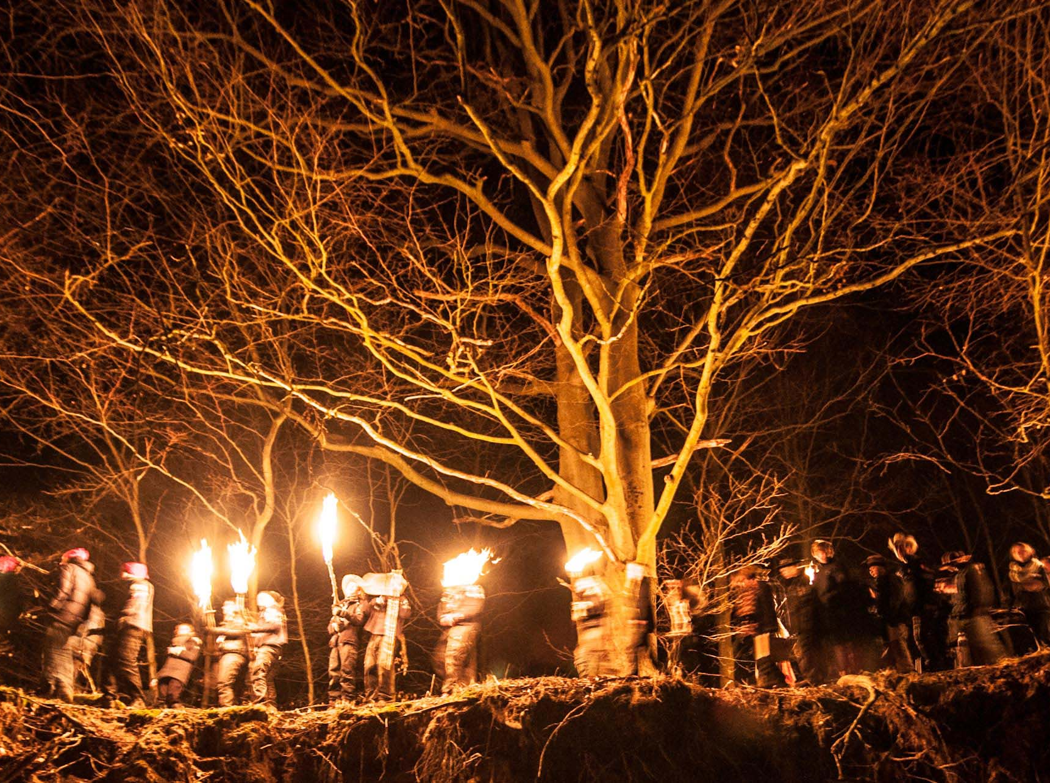
Pkt. 10 Valg af kasserer
Valget gælder for en toårig periode.
Nuværende kasserer Hans Hansen ønsker ikke at genopstille.
Bestyrelsen foreslår Ib Ibsen.
Er der andre forslag?

Slide 14
Pkt. 11 Valg til bestyrelsen
BB (villig til genvalg)
CC (ønsker ikke genvalg)
DD (villig til genvalg)

Slide 15
Pkt. 12 Evt. valg af søkyndigt medlem
På valg er:
EE (villig til genvalg) for en etårig periode

Slide 16
Pkt. 13 Valg af revisor og evt. revisorsuppleant
På valg for en etårig periode
FF (villig til genvalg)

Slide 17
Pkt. 14 Valg af fem stemmeberettigede til divisionsrådet
(gælder for en etårig periode)

Slide 18
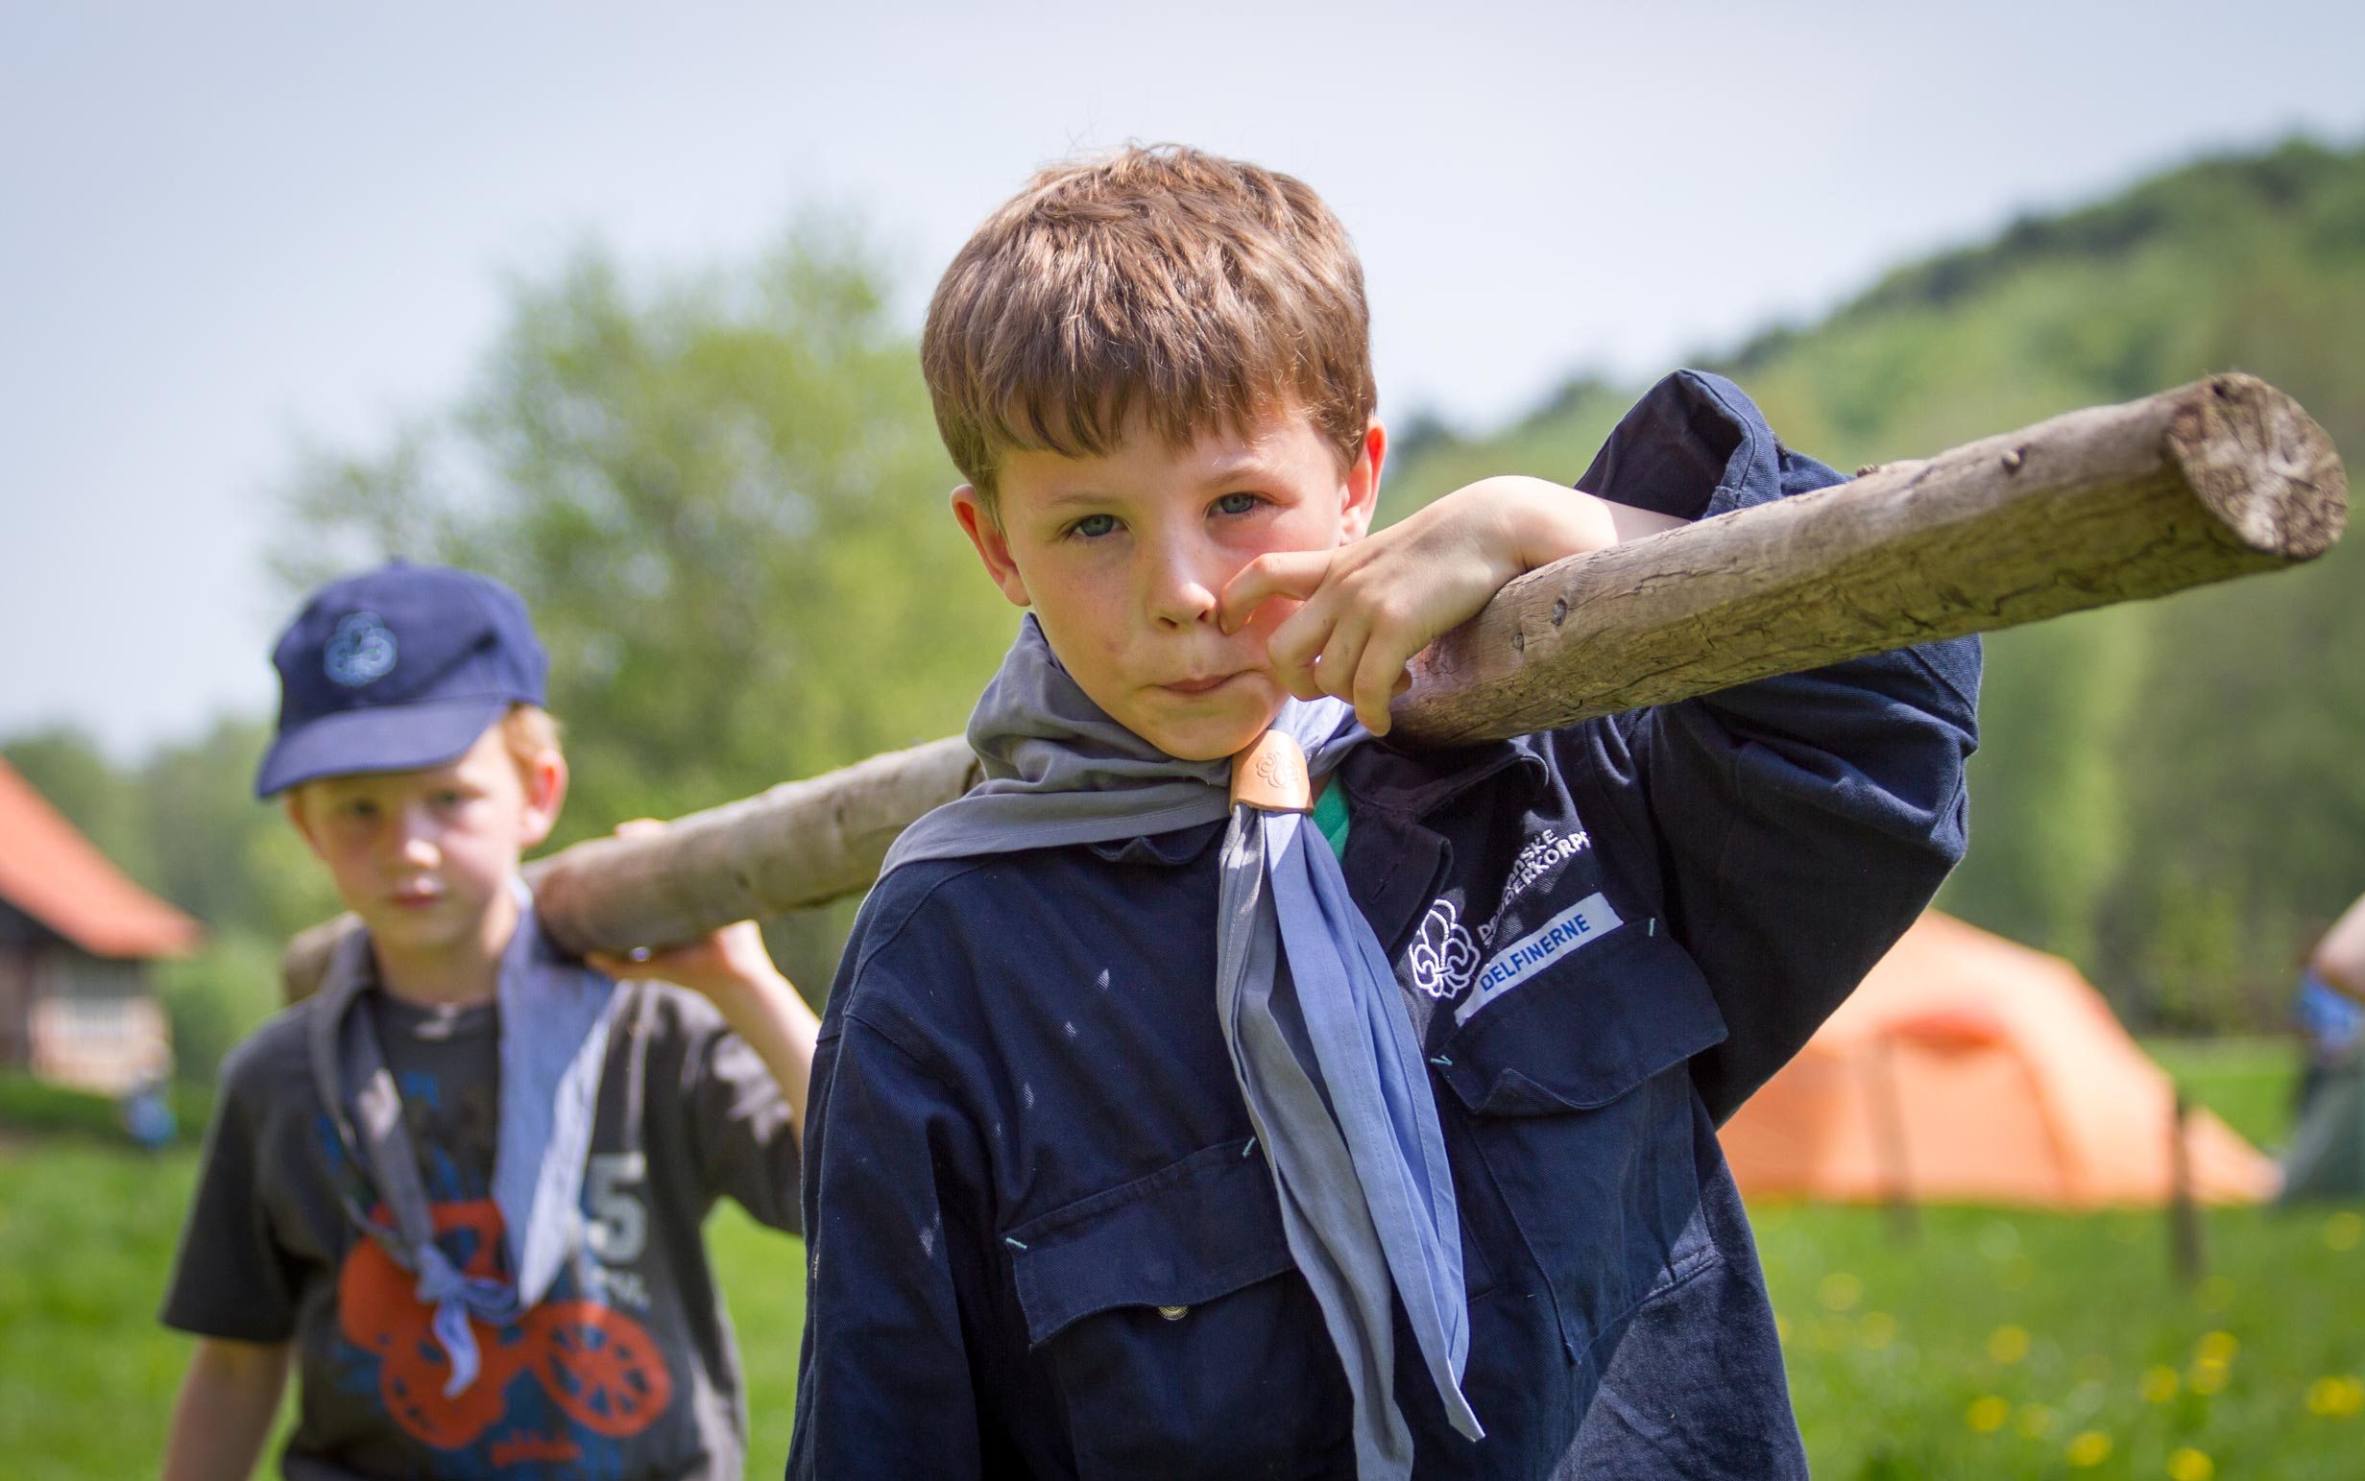
Pkt. 15 Valg af to stemmeberettigede til korpsrådet
Nævn de to personer og sikre jer, at de ikke er stemmeberettigede til korpsrådsmødet i anden sammenhæng.
(gælder for en etårig periode)

Slide 19

Pkt. 16 Eventuelt

